Slide 1
Herzlich Willkommen zur
1. InfoVeranstaltung Oberstufe
Am 17.9.2024
StDin Bianca Uffelmann

Slide 2
Themenübersicht
Termine
Das W(issenschaftspropädeutische)- Seminar
Der Fächerkanon
Das Leistungsfach
Das Vertiefungsfach
Beispiele
Seelisch-Moralische Unterstützung und Begleitung ;)

Slide 3
Termine - Organisatorisches
17.9.: 1. Infoveranstaltung
6.11.: 2. Infoveranstaltung
21.11.: Vorstellung der W-Seminare
4.12.: Abgabe der W-Seminarwahl
Bis Weihnachten Auswertung, evtl. Umwahl
14.2.: Fächerwahl für Q12 und 13 (individuelle Betreuung) – 15.4.: Meldung

Slide 4

Erster Schritt: Das W-Seminar

Slide 5
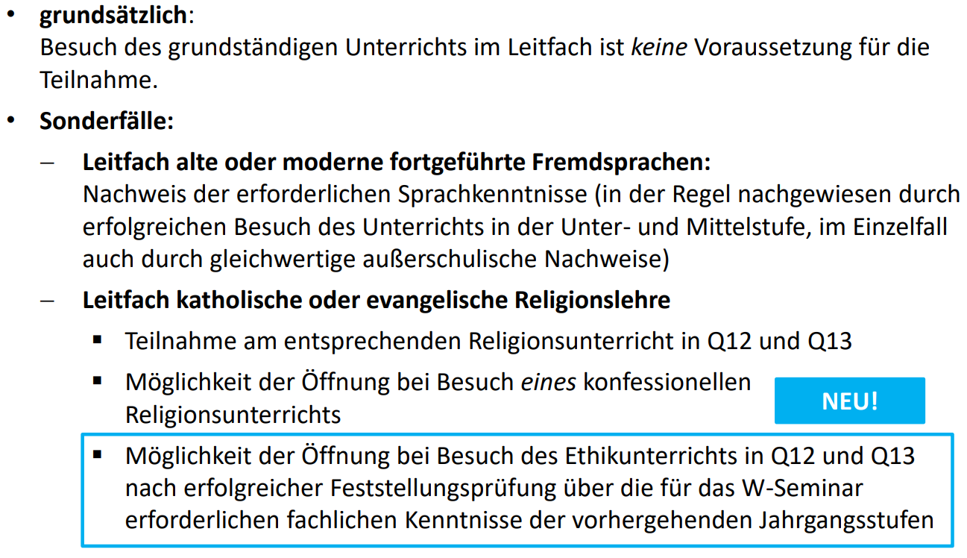
Das W-SEminar
Analog für
Ethik

Slide 6
Der Fächerkanon: 1. Pflichtfächer
Fach | Niveau | Q12 | Q13 | Stundenzahl
Deutsch | eA | ✓✓ | ✓✓ | 4 (16)
Mathematik | eA | ✓✓ | ✓✓ | 4 (16)
Sport | gA | ✓✓ | ✓✓ | 2 (8)
Geschichte | gA | ✓✓ | ✓✓ | 2 (8)
„Glaube“ | gA | ✓✓ | ✓✓ | 2 (8)
PuG (W-Seminar) | gA | ✓✓ ✓✓ | ✓ | 2 (4)
 |  |  |  | 2 (6)

Slide 7
Pflichtfächer
Sonderfall 1:
Es ist möglich, vor Beginn von Q12 das „Glaubens“fach zu wechseln. Das Ablegen der Abiturprüfung ist aber nur nach Ablage einer Feststellungsprüfung möglich- Will man während der Q-Phase wechseln, kann keine Abiturprüfung mehr abgelegt werden.
Sonderfall 2:
Bei dauernder Befreiung vom Sportunterricht reduziert sich die Belegungspflicht um 8 Stunden, bei zeitweiser Befreiung vom Sportunterricht muss eine Ersatzbelegung vorgenommen werden.
Sonderfall 3:
In einem der drei Fächer, die auf eA unterrichtet werden, kann die Abiturprüfung mündlich erfolgen.

Slide 8
2. Wahlpflichtfächer
Fach | Niveau | Q12 | Q13 | Stundenzahl
Musik/Kunst | gA | ✓✓ | ✓✓ | 2 (8)
Fortgeführte Fs | gA | ✓✓ | ✓✓ | 3 (12)
N.wissenschaft | gA | ✓✓ | ✓✓ | 3 (12)
FS2/NW2/Info | gA | ✓✓ | ✓✓ | 3 (12)
Geo/WR | gA | ✓✓ |  | 2 (4)
PuG/Geo/WR | gA |  | ✓✓ | 2 (4)

Slide 9
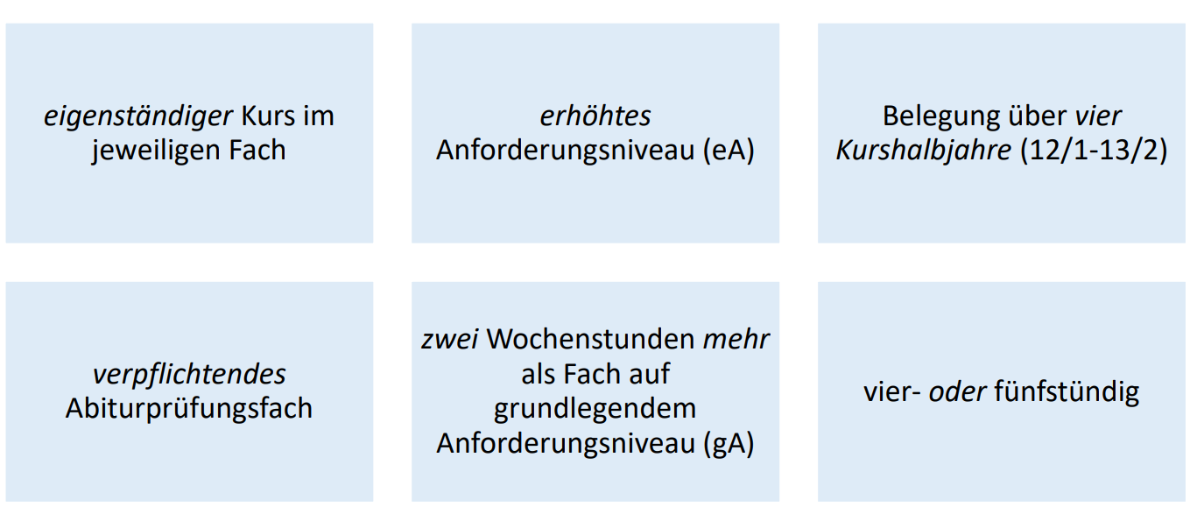
3. Das Leistungsfach

Slide 10
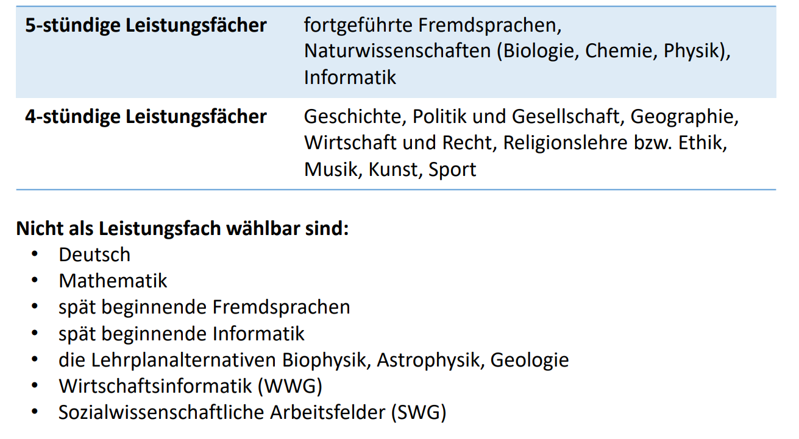
Das Leistungsfach
Je nach Wahl
-
!
~
~
-

Slide 11
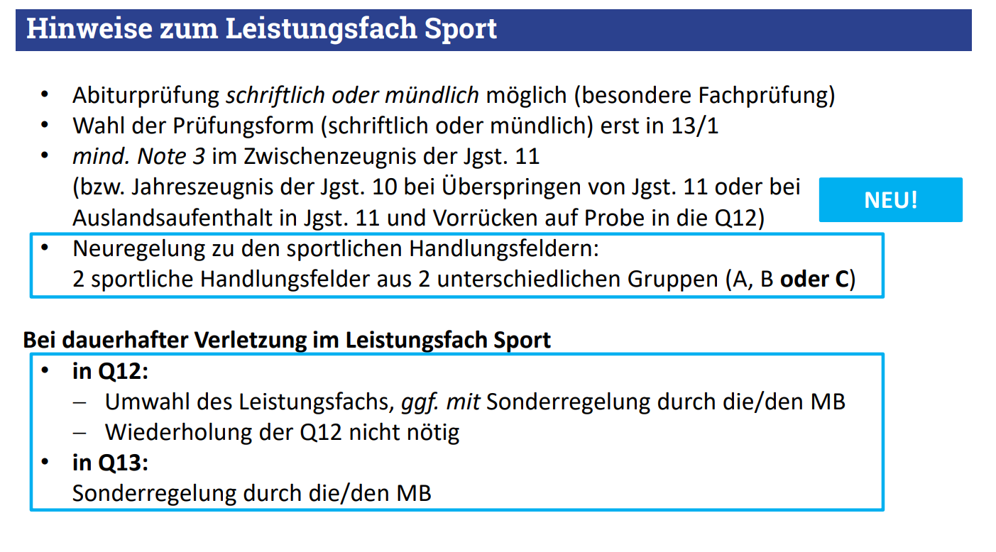
Das Leistungsfach

Slide 12

Das Leistungsfach

Slide 13
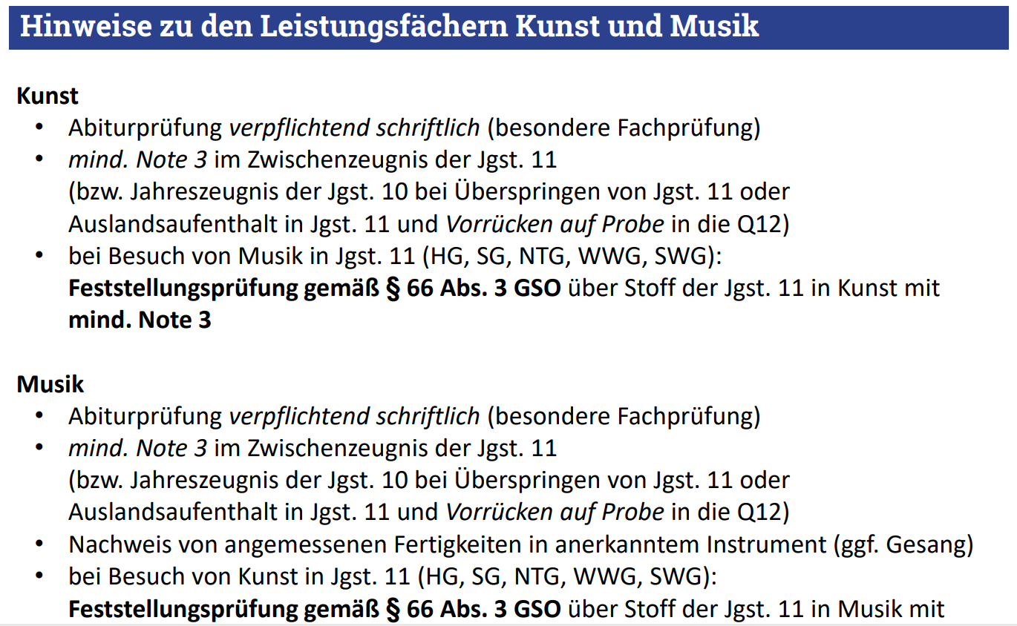
Das Leistungsfach

Slide 14
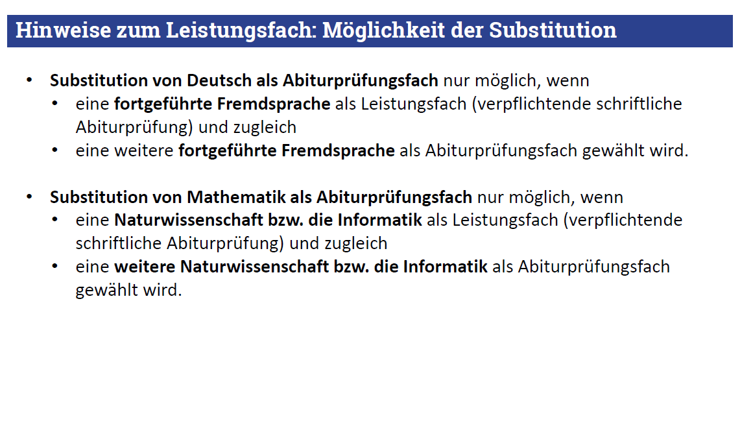
Das Leistungsfach

Slide 15
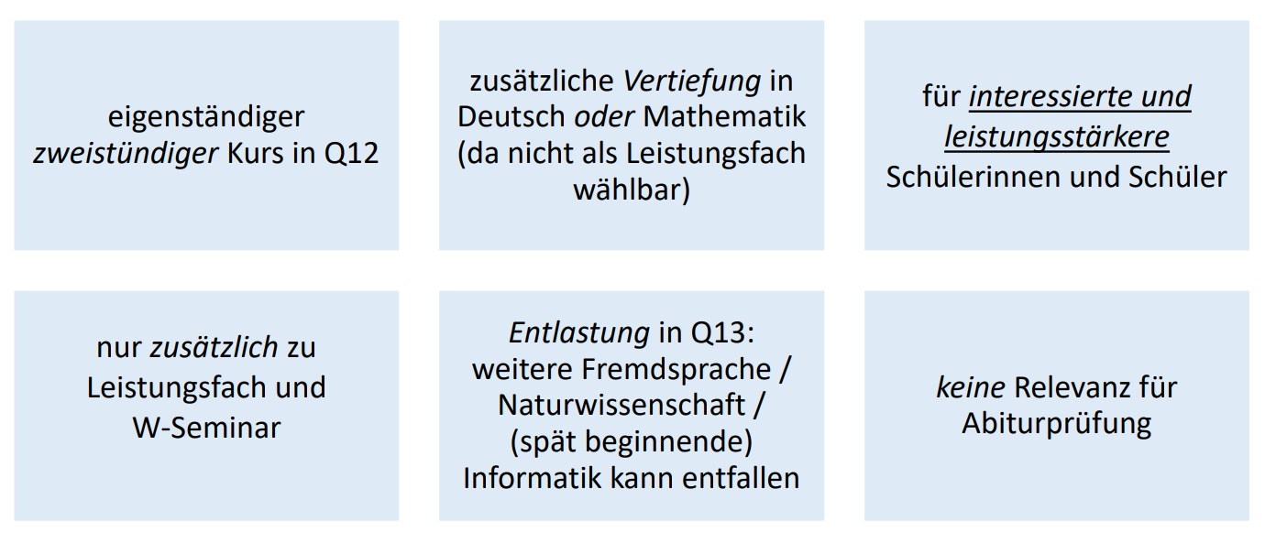
4. Das Vertiefungsfach

Slide 16
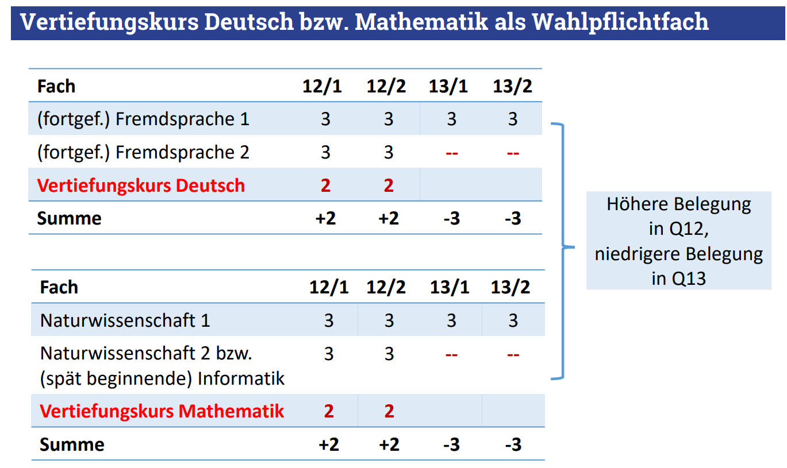
Das Vertiefungsfach

Slide 17
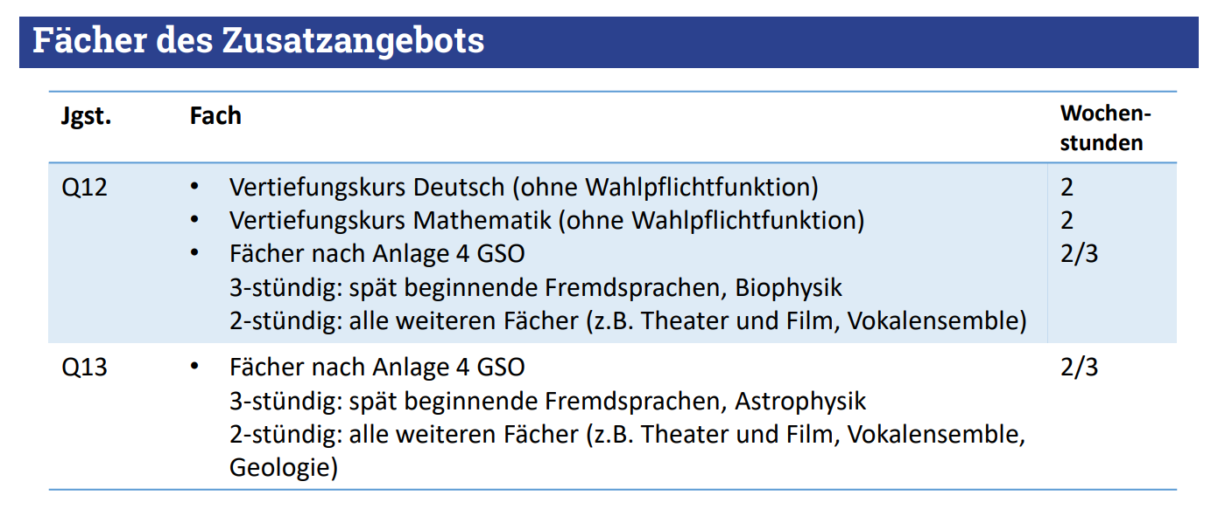
5. Das Zusatzangebot

Slide 18
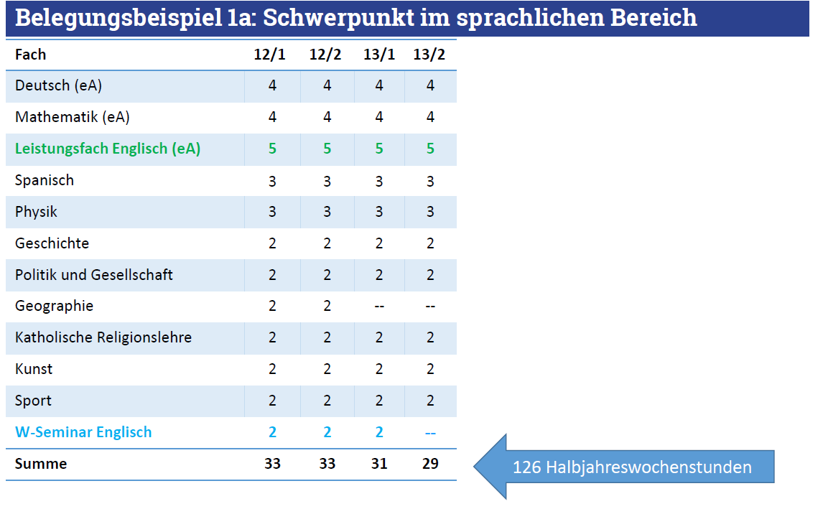
BElegungsbeispiele

Slide 19
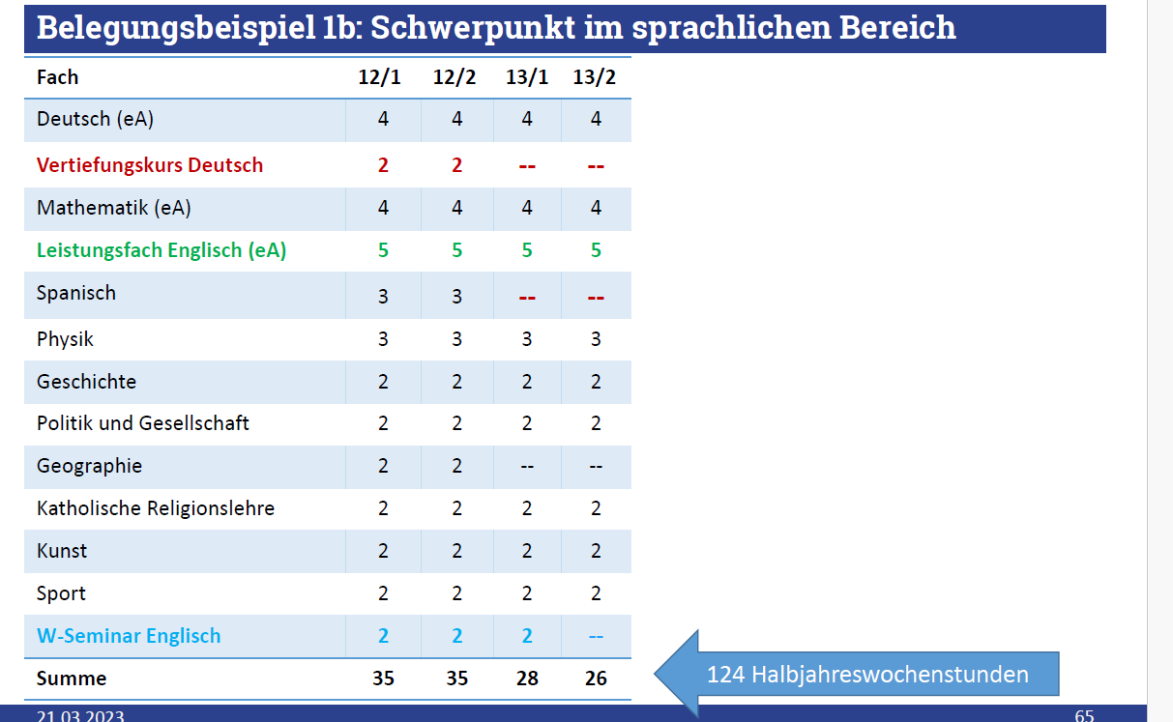
BElegungsbeispiele

Slide 20
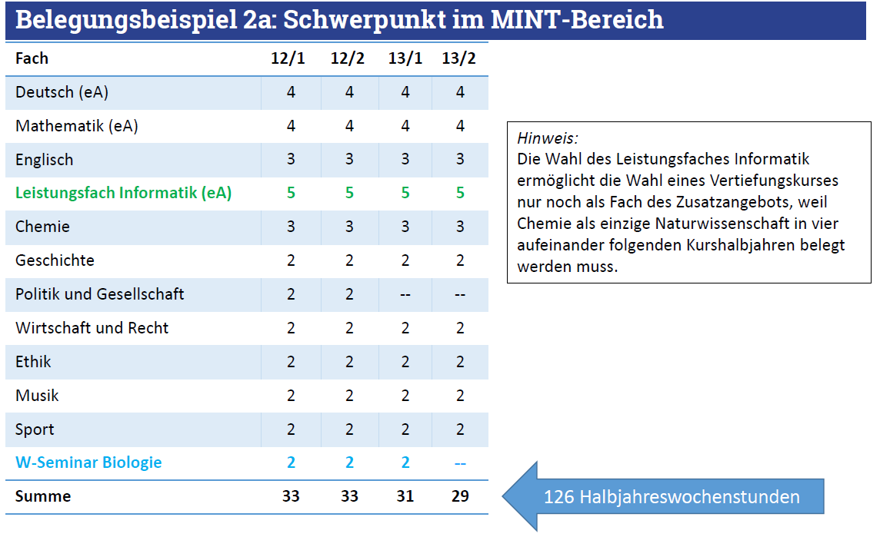
Belegungsbeispiele

Slide 21
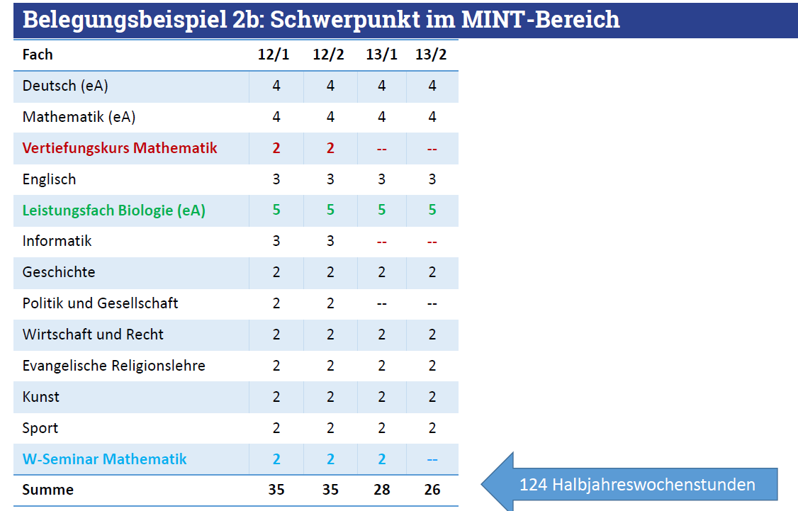
BElegungsbeispiele

Slide 22



Alles Gute Für das neue Schuljahr!

